Slide 1
Insertar elementos en la pila
Para insertar elementos en la pila, solo hay que seguir 4 pasos:
Crear el espacio en memoria para almacenar un nodo.
Cargar el valor dentro del nodo(dato).
Cargar el puntero pila dentro del nodo(*siguiente).
Asignar el nuevo nodo a pila.

Slide 2
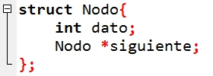

Paso 1:
Crear el espacio en memoria para almacenar un nodo:
pila = NULL;
Nodo *nuevo_nodo = new Nodo();
nuevo_nodo

Slide 3
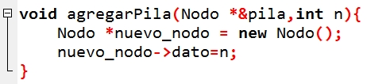
Paso 2:
Cargar el valor dentro del nodo(dato).
nuevo_nodo -> dato = 10;
nuevo_nodo
10

Slide 4
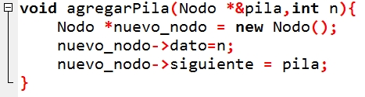
Paso 3:
Cargar el puntero pila dentro del nodo(*siguiente).
nuevo_nodo -> siguiente = pila;
nuevo_nodo
10
NULL

Slide 5
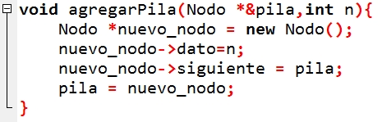
Paso 4:
Asignar el nuevo nodo a pila.
pila = nuevo_nodo;
nuevo_nodo
10
NULL
pila
10
NULL

